Slide 1

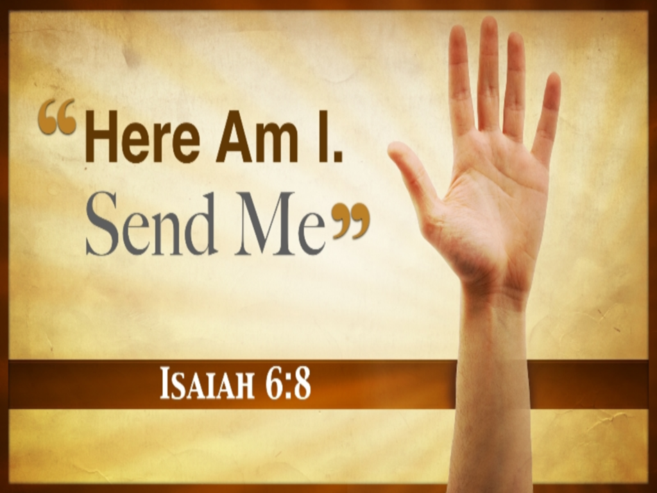

Slide 2

Mt 9:35-38. ‘En Jesus het by al die stede en dorpe rondgegaan en in hulle sinagoges geleer en die evangelie van die koninkryk verkondig en elke siekte en elke kwaal onder die volk genees.

Slide 3
En toe Hy die skare sien, het Hy innig jammer gevoel vir hulle, omdat hulle moeg en uitgeput was, soos skape wat geen herder het nie. Toe sê Hy vir sy dissipels: Die oes is wel groot, maar die arbeiders min. Bid dan die Here van die oes, dat Hy arbeiders in sy oes mag uitstuur.’

Slide 4
Lk 10:1-4. ‘En ná hierdie dinge het die Here weer sewentig ander aangestel, en hulle twee-twee voor Hom uit gestuur na elke stad en plek waar Hy sou kom. Hy sê toe vir hulle:

Slide 5
Die oes is wel groot, maar die arbeiders min. Bid dan die Here van die oes dat Hy arbeiders in sy oes uitstuur. Gaan dan; kyk, Ek stuur julle soos lammers onder wolwe.’

Slide 6
Jes 6:1-10. ‘In die sterfjaar van koning Ussía het ek die Here sien sit op ‘n hoë en verhewe troon, terwyl sy some die tempel gevul het. Serafs het bo Hom gestaan; elkeen het ses vlerke gehad: met twee het hy sy aangesig bedek, en met twee het hy sy voete bedek, en met twee het hy gevlieg.

Slide 7
En die een het die ander toegeroep en gesê: Heilig, heilig, heilig is die HERE van die leërskare. Die hele aarde is van sy heerlikheid vol! En die drumpelposte het gebewe van die geluid van die roepers, en die huis het vol rook geword.

Slide 8
Toe het ek gesê: Wee my, ek is verlore! Want ek is ‘n man onrein van lippe en woon onder ‘n volk wat onrein van lippe is; want my oë het die Koning, die HERE van die leërskare, gesien!

Slide 9
Maar een van die serafs het na my toe gevlieg met ‘n gloeiende kool in sy hand, wat hy met ‘n tang van die altaar af geneem het, en my mond daarmee aangeraak en gesê: Kyk, dit het jou lippe aangeraak, en jou skuld is weg en jou sonde versoen.

Slide 10
Daarop hoor ek die stem van die Here wat sê: Wie sal Ek stuur? En wie sal vir ons gaan? Toe antwoord ek: Hier is ek, stuur my. En Hy het gespreek: Gaan sê aan hierdie volk: Hoor altyddeur, maar verstaan nie, en sien altyddeur, maar bemerk nie.

Slide 11
Maak die hart van hierdie volk vet en maak hulle ore swaar en bestryk hulle oë, sodat hulle nie sien met hul oë en met hul ore nie hoor en hul hart nie verstaan nie, en hulle hul nie bekeer en gesond word nie.’

Slide 12
Hd 28:23-31. ‘En hulle het vir hom ‘n dag bepaal, en baie het na hom in sy verblyfplek gekom. En in ‘n kragtige getuienis het hy vir hulle die koninkryk van God uitgelê; en van die môre vroeg tot die aand toe het hy uit die wet van Moses en uit die profete hulle probeer oortuig aangaande Jesus.

Slide 13
En sommige het geglo wat gesê is, maar ander het ongelowig gebly. En toe hulle onder mekaar onenig was, het hulle uiteengegaan nadat Paulus hierdie woord gesê het, naamlik: Tereg het die Heilige Gees deur Jesaja, die profeet, tot ons vaders gespreek en gesê: Gaan na hierdie volk en sê: Met die gehoor sal julle hoor en glad nie verstaan nie, en julle sal kyk en kyk, en glad nie sien nie.

Slide 14
Want die hart van hierdie volk het stomp geword, en met die ore het hulle beswaarlik gehoor, en hulle oë het hulle toegesluit, sodat hulle nie miskien met die oë sou sien en met die ore hoor en met die hart verstaan en hulle bekeer en Ek hulle genees nie. Laat dit dan aan julle bekend wees dat die heil van God aan die heidene gestuur is, en hulle sal luister.

Slide 15
En toe hy dit gesê het, het die Jode, onder groot woordestryd met mekaar, weggegaan. En Paulus het twee volle jare in sy eie gehuurde huis gebly en almal ontvang wat na hom gekom het, terwyl hy die koninkryk van God gepreek en onderrig gegee het aangaande die Here Jesus Christus, met volle vrymoedigheid sonder enige verhindering.

